Slide 1
المادّة علوم
الصفّ الرابع
الفصل الدراسي الثاني
الوحدة الثالثة صحة الانسان
الفصل الخامس التغذية و الصحة

Slide 2
الدرس الأول
المحافظة على الصحة
السؤال الأساسي
كيف نحافظ على الصحة

Slide 3
علوم الصفّ الرابع - الوحدة الثالثة صحة الانسان الفصل الخامس التغذية و الصحة
المحافظة على الصحة
الدرس الأول
الأهداف التعليمية ومخرجات التعلم
يميز بين الصحة والعادات الصحية.
يلخص العادات الصحية التي تُجنبنا الأمراض.
يفسر أهمية غسل اليدين بصورة متكررة .
يوضح بعض العادات اللازمة للمحافظة على صحة الأسنان .

Slide 4
علوم الصفّ الرابع - الوحدة الثالثة صحة الانسان الفصل الخامس التغذية و الصحة
المحافظة على الصحة
الدرس الأول
الأهداف التعليمية ومخرجات التعلم
يوضح بعض العادات اللازمة للمحافظة على صحة الأسنان .
يوضح أهمية النوم المبكر للمحافظة على صحة أجسامنا .
يوضح أهمية زيارة الطبيب للمحافظة على الصحة.
يوضح المقصود بالتمارين الرياضية.
يلخص أهمية ممارسة التمارين الرياضية في المحافظة على الصحة

Slide 5


علوم الصفّ الرابع - الوحدة الثالثة صحة الانسان الفصل الخامس التغذية و الصحة
المحافظة على الصحة
الدرس الأول
مفردات الفكرة العامة
هي حالة اكتمال السلامة الجسدية والعقلية والنفسية وليست مجرد انعدام المرض أو العجز.
الصحة
الهرم الغذائي
خريطة أو دليل يومي للعناصر الغذائية يوضح أنواع الغذاء المختلفة التي يجب أن يتناولها الإنسان متدرجة من الأسفل إلى الأعلى حسب أهميتها و كميتها

Slide 6

علوم الصفّ الرابع - الوحدة الثالثة صحة الانسان الفصل الخامس التغذية و الصحة
المحافظة على الصحة
الدرس الأول
مفردات الفكرة العامة
العادات الصحية
هي سلوكيات تفيد وتساعد الإنسان على
المحافظة على جسمه بصحة سليمة بعيدا عن الأمراض
الرياضة
الرياضة مجموعة من الحركات المنتظمة تهدف إلى تحسين الصحة و تحقق المتعة و التسلية
النظام الغذائي المتوازن
هو نظام غذائي يتكون من مجموعة العناصر اللازمة لأجسامنا بشكل متوازن

Slide 7
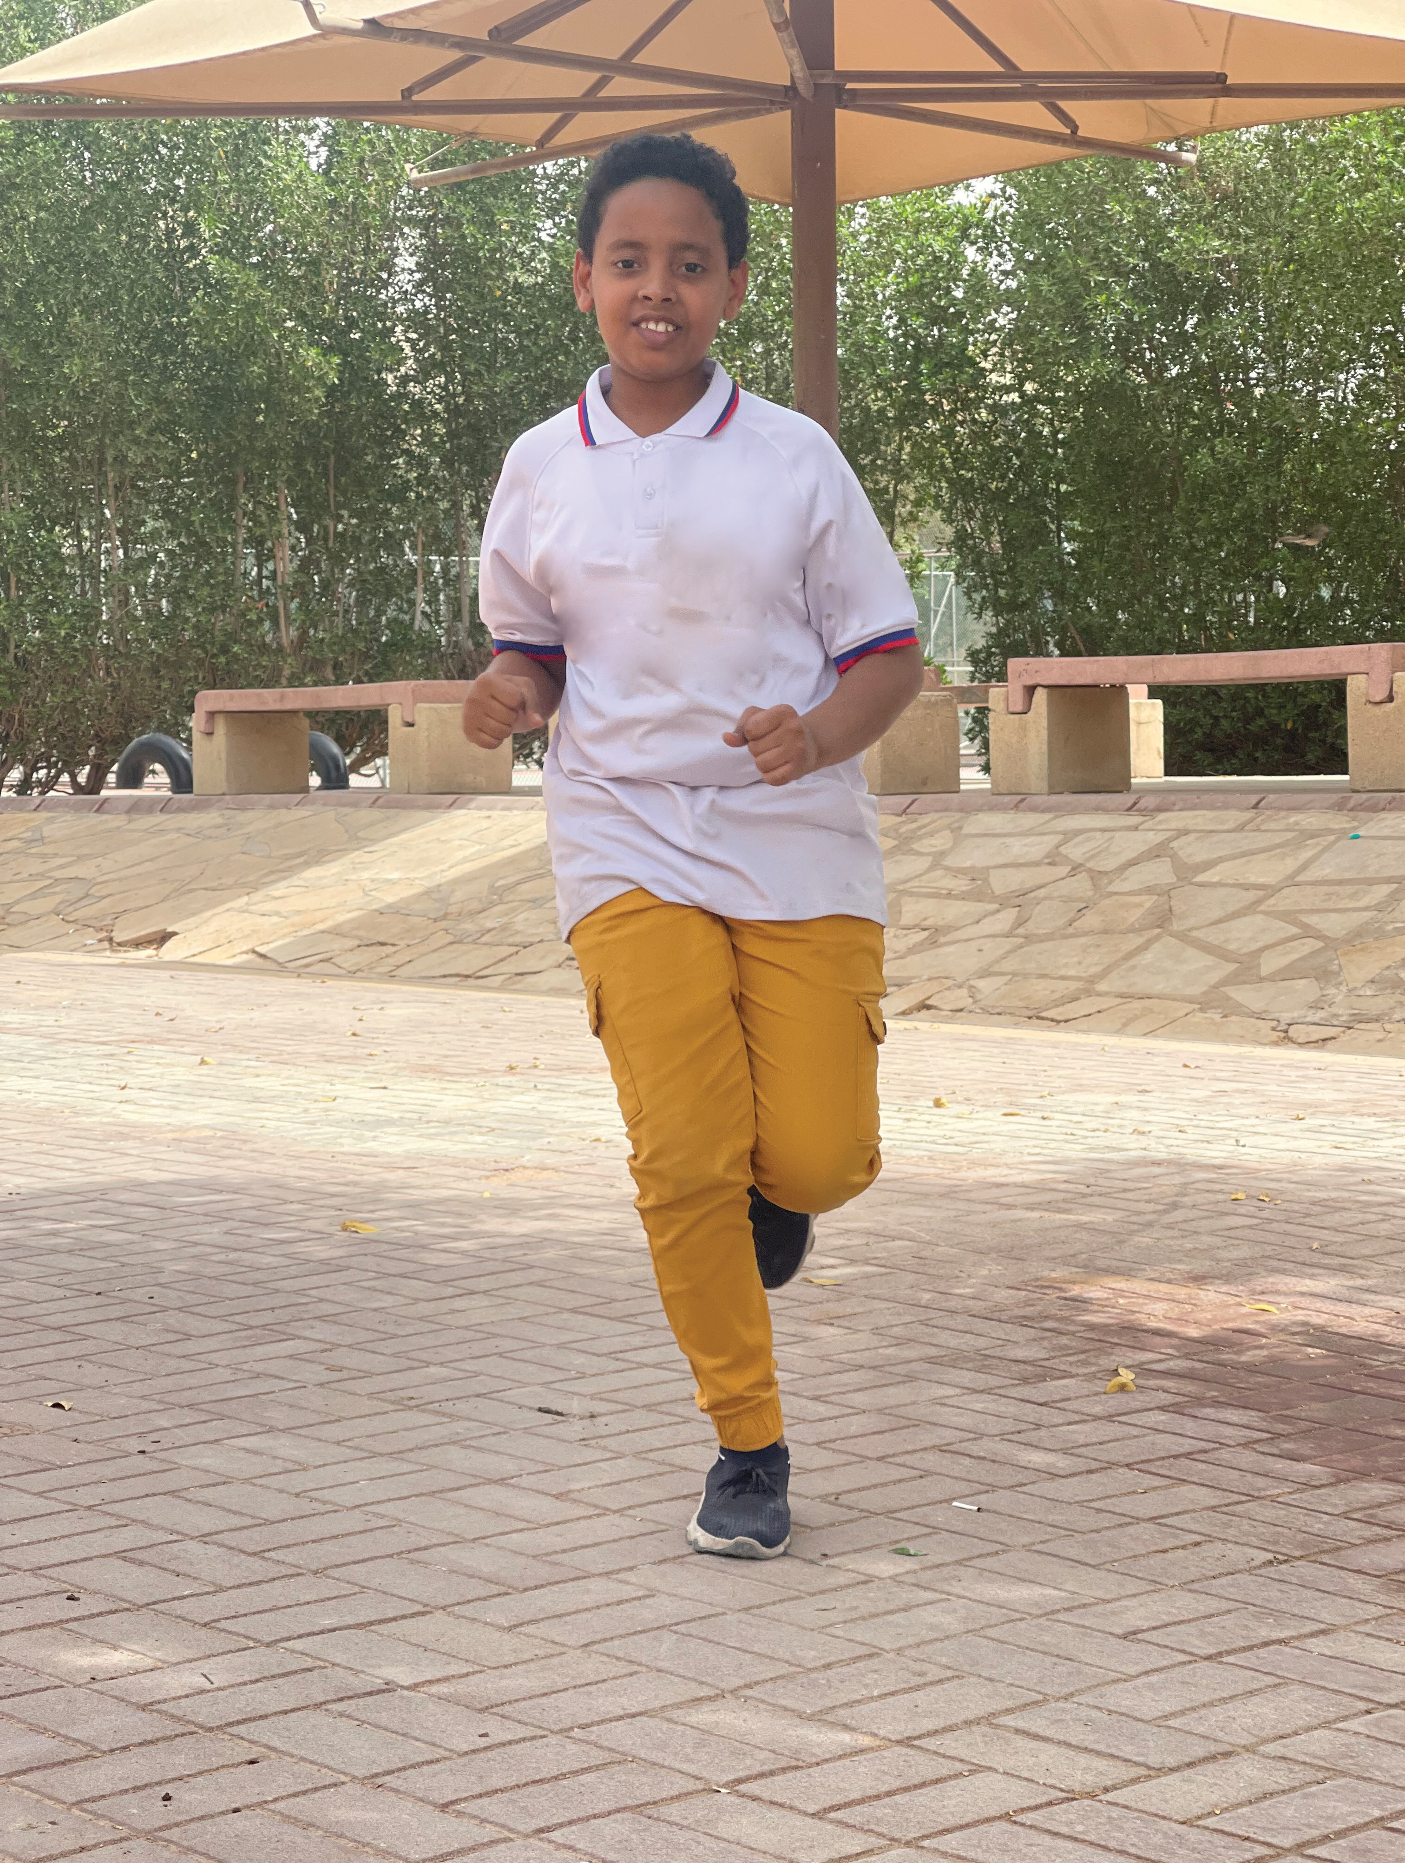

علوم الصفّ الرابع - الوحدة الثالثة صحة الانسان الفصل الخامس التغذية و الصحة
المحافظة على الصحة
الدرس الأول
أنظر و أتساءل
ممارسة الرياضة تحدث تغيرات في جسمك
صف هذه التغيرات
تقوي عضلات الجسم.
تزيد من كفاءة الجهاز التنفسي،
يؤدي إلى زيادة نشاط الجسم.
التخلص من الوزن الزائد.

Slide 8
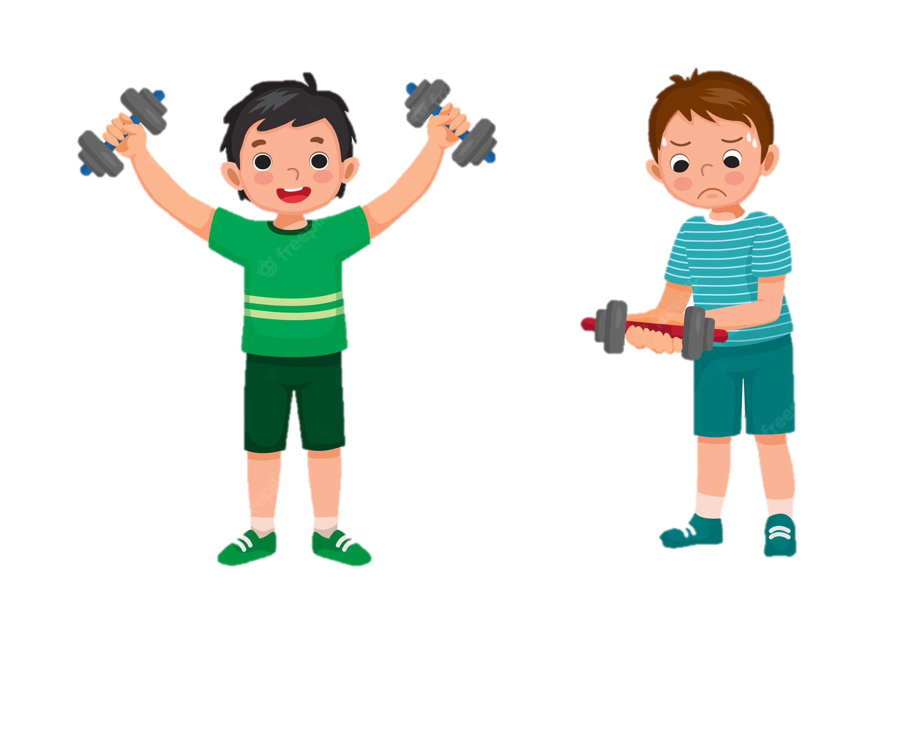
علوم الصفّ الرابع - الوحدة الثالثة صحة الانسان الفصل الخامس التغذية و الصحة
المحافظة على الصحة
الدرس الأول
ماذا نشاهد في الصورة
ولد ضعيف و ولد قوي
كيف أصبح هذا الولد قويا
سنشاهد قصة و نتعرف على ذلك

Slide 9
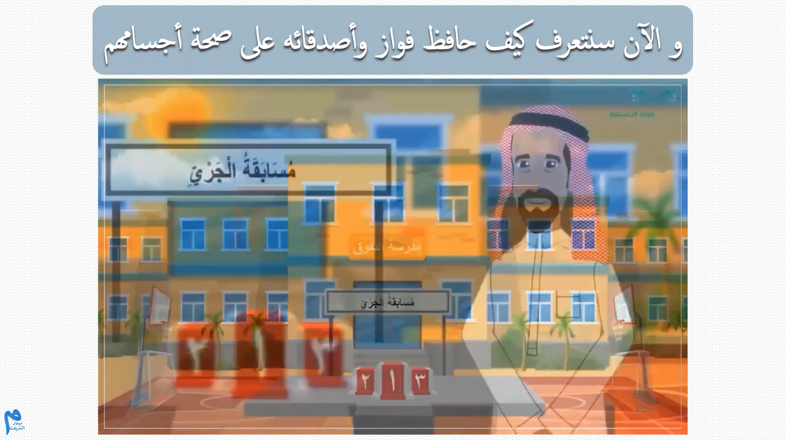
علوم الصفّ الرابع - الوحدة الثالثة صحة الانسان الفصل الخامس التغذية و الصحة
كيف تحافظ على صحة جسمك؟
المحافظة على الصحة
الدرس الأول
شاهد الفيديو الآتي

Slide 10




علوم الصفّ الرابع - الوحدة الثالثة صحة الانسان الفصل الخامس التغذية و الصحة
كيف تحافظ على صحة جسمك؟
المحافظة على الصحة
الدرس الأول
الصحة:
هي حالة اكتمال السلامة الجسدية والعقلية والنفسية وليست مجرد انعدام المرض أو العجز.
لكي تحافظ على صحتك لابد من اتباع العادات الصحية
العادات الصحية
هي سلوكيات تفيد وتساعد الإنسان على المحافظة على جسمه بصحة سليمة بعيدا عن الأمراض

Slide 11





علوم الصفّ الرابع - الوحدة الثالثة صحة الانسان الفصل الخامس التغذية و الصحة
كيف تحافظ على صحة جسمك؟
المحافظة على الصحة
الدرس الأول
زيارة الطيب:
الاهتمام بالنظافة:
ما العادات الصحية التي تجنبنا الأمراض؟
التمارين الرياضية:
الغذاء الصحي المتوازن:
النوم

Slide 12
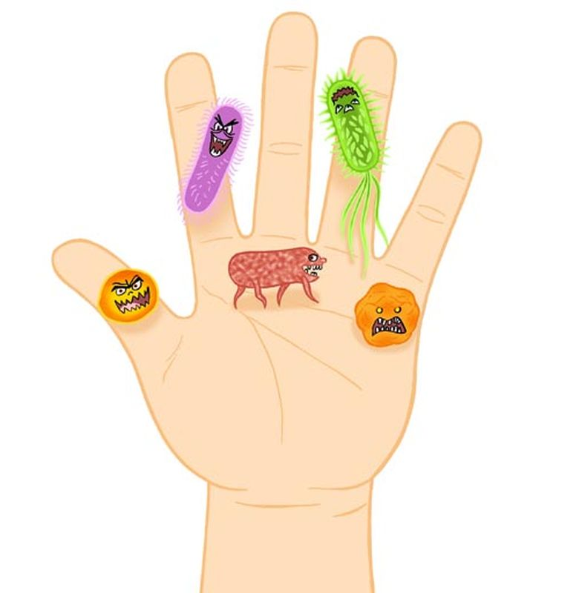

علوم الصفّ الرابع - الوحدة الثالثة صحة الانسان الفصل الخامس التغذية و الصحة
كيف تحافظ على صحة جسمك؟
المحافظة على الصحة
الدرس الأول
ما العادات الصحية التي تجنبنا الأمراض؟
الاهتمام بالنظافة:
تنتقل الأوساخ إلى أيدينا، وتسبب لنا الأمراض
عند ملامستنا للأشياء غير النظيفة؛
يجب علينا غسل اليدين باستمرار
وبعد مسك الأشياء الملوثة،
وقبل تناول الطعام وبعد الانتهاء منه.

Slide 13
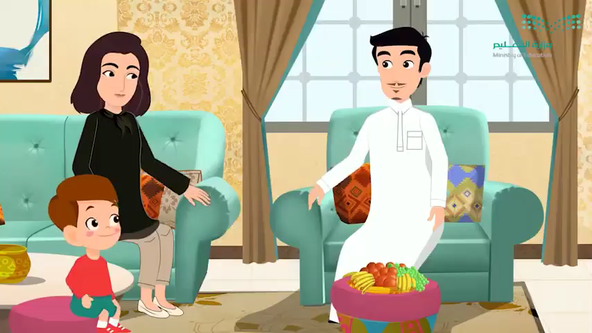
علوم الصفّ الرابع - الوحدة الثالثة صحة الانسان الفصل الخامس التغذية و الصحة
كيف تحافظ على صحة جسمك؟
المحافظة على الصحة
الدرس الأول
عن ماذا يتحدث الفيديو التالي

Slide 14
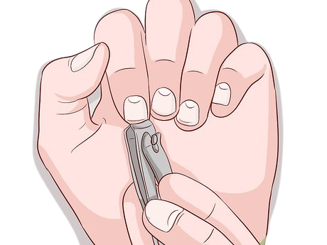
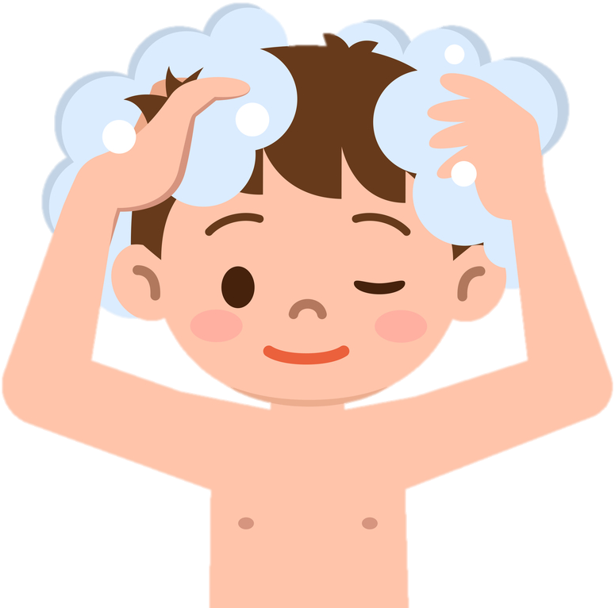
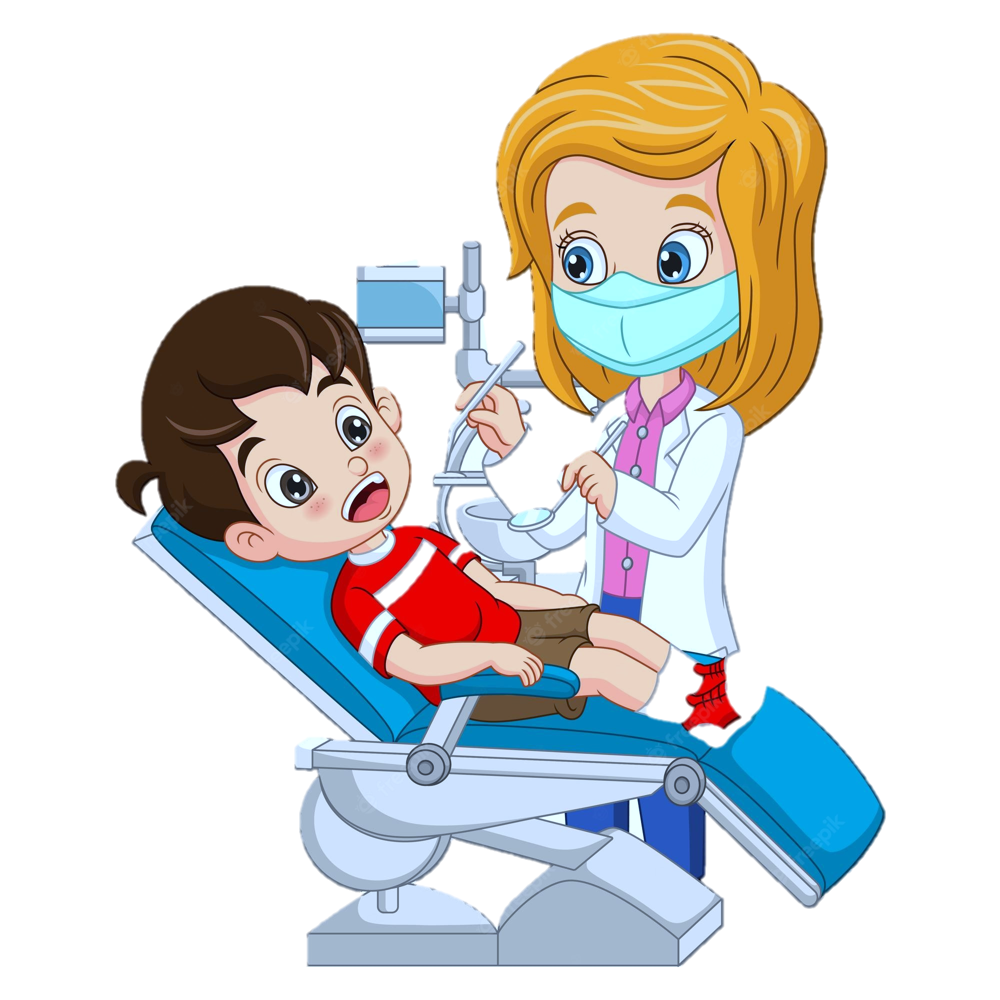
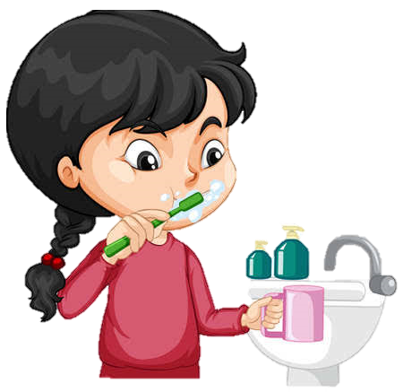
علوم الصفّ الرابع - الوحدة الثالثة صحة الانسان الفصل الخامس التغذية و الصحة
كيف تحافظ على صحة جسمك؟
المحافظة على الصحة
الدرس الأول
ما العادات الصحية التي تجنبنا الأمراض؟
الاهتمام بالنظافة:
يجب العناية بتقليم الأظافر.
غسل الشعر
المحافظة على نظافة الأسنان بالفرشاة والمعجون بشكل منتظم لوقايتها من التسوس
زيارة طبيب الأسنان بشكل دوري

Slide 15
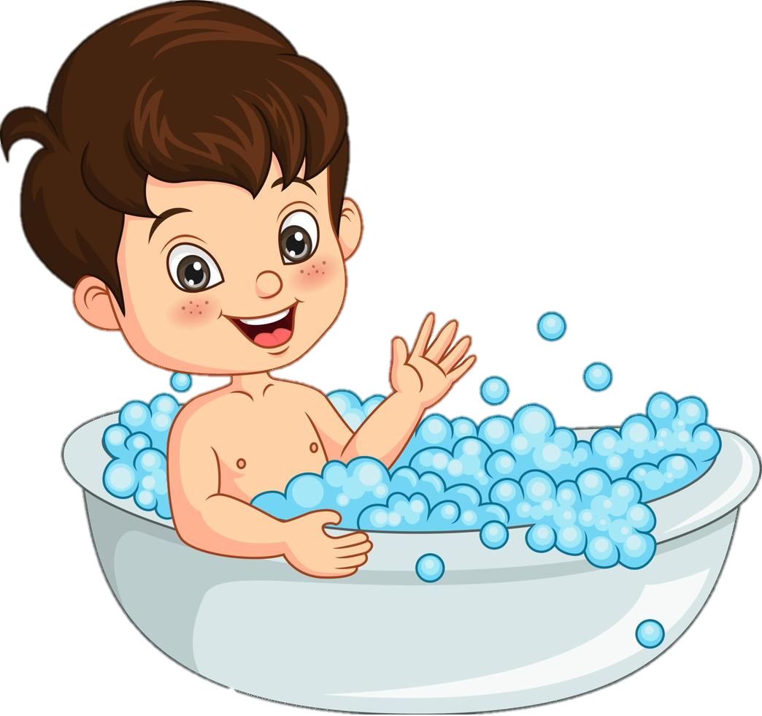

علوم الصفّ الرابع - الوحدة الثالثة صحة الانسان الفصل الخامس التغذية و الصحة
كيف تحافظ على صحة جسمك؟
المحافظة على الصحة
الدرس الأول
ما العادات الصحية التي تجنبنا الأمراض؟
الاهتمام بالنظافة:
إن الاستحمام أفضل طريقة للتخلص من كافة الأوساخ التي تتراكم على أجسامنا.
تعد الأدوات الشخصية من أكثر مسببات نقل العدوى بين الأشخاص،
حيث تنتقل العديد من الأمراض المعدية بسبب تبادل الأدوات الشخصية.
لذا يجب عدم استخدام أدوات الآخرين الشخصية.

Slide 16



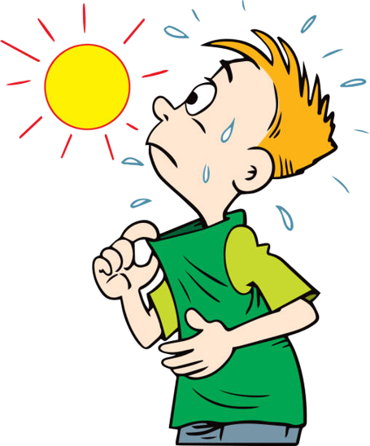
علوم الصفّ الرابع - الوحدة الثالثة صحة الانسان الفصل الخامس التغذية و الصحة
كيف تحافظ على صحة جسمك؟
المحافظة على الصحة
الدرس الأول
الاهتمام بالنظافة:
الحرص على ارتداء الملابس المناسبة لدرجة حرارة الجو
ارتداء النظارة الشمسية؛
لحماية العينين من أشعة الشمس
حماية الجلد وتقليل التعرض لأشعة الشمس الحارة في فصل الصيف

Slide 17
علوم الصفّ الرابع - الوحدة الثالثة صحة الانسان الفصل الخامس التغذية و الصحة
كيف تحافظ على صحة جسمك؟
المحافظة على الصحة
الدرس الأول
أختبر نفسي
الخص العادات الصحية التي تجنبني المرض
غسل اليدين باستمرار
العناية بتقليم الأظافر
غسل الشعر
تنظيف الأسنان بالفرشاة والمعجون
زيارة طبيب الأسنان بشكل دوري.

Slide 18
علوم الصفّ الرابع - الوحدة الثالثة صحة الانسان الفصل الخامس التغذية و الصحة
كيف تحافظ على صحة جسمك؟
المحافظة على الصحة
الدرس الأول
أختبر نفسي
لماذا يجب علينا غسل اليدين بصورة متكررة
عند ملامستنا للأشياء غير النظيفة تنتقل الأوساخ إلى أيدينا، وتسبب لنا الأمراض؛ لذا يجب علينا غسل اليدين باستمرار وبعد مسك الأشياء الملوثة، وقبل تناول الطعام وبعد الانتهاء منه.

Slide 19
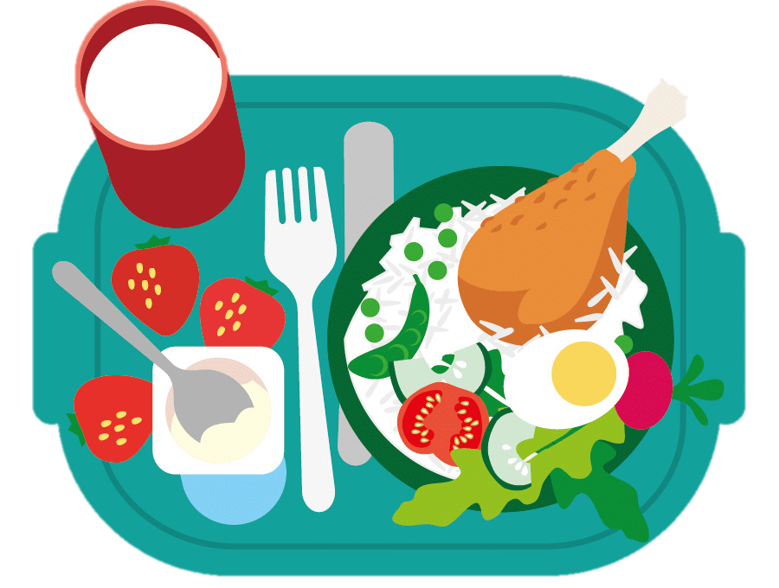
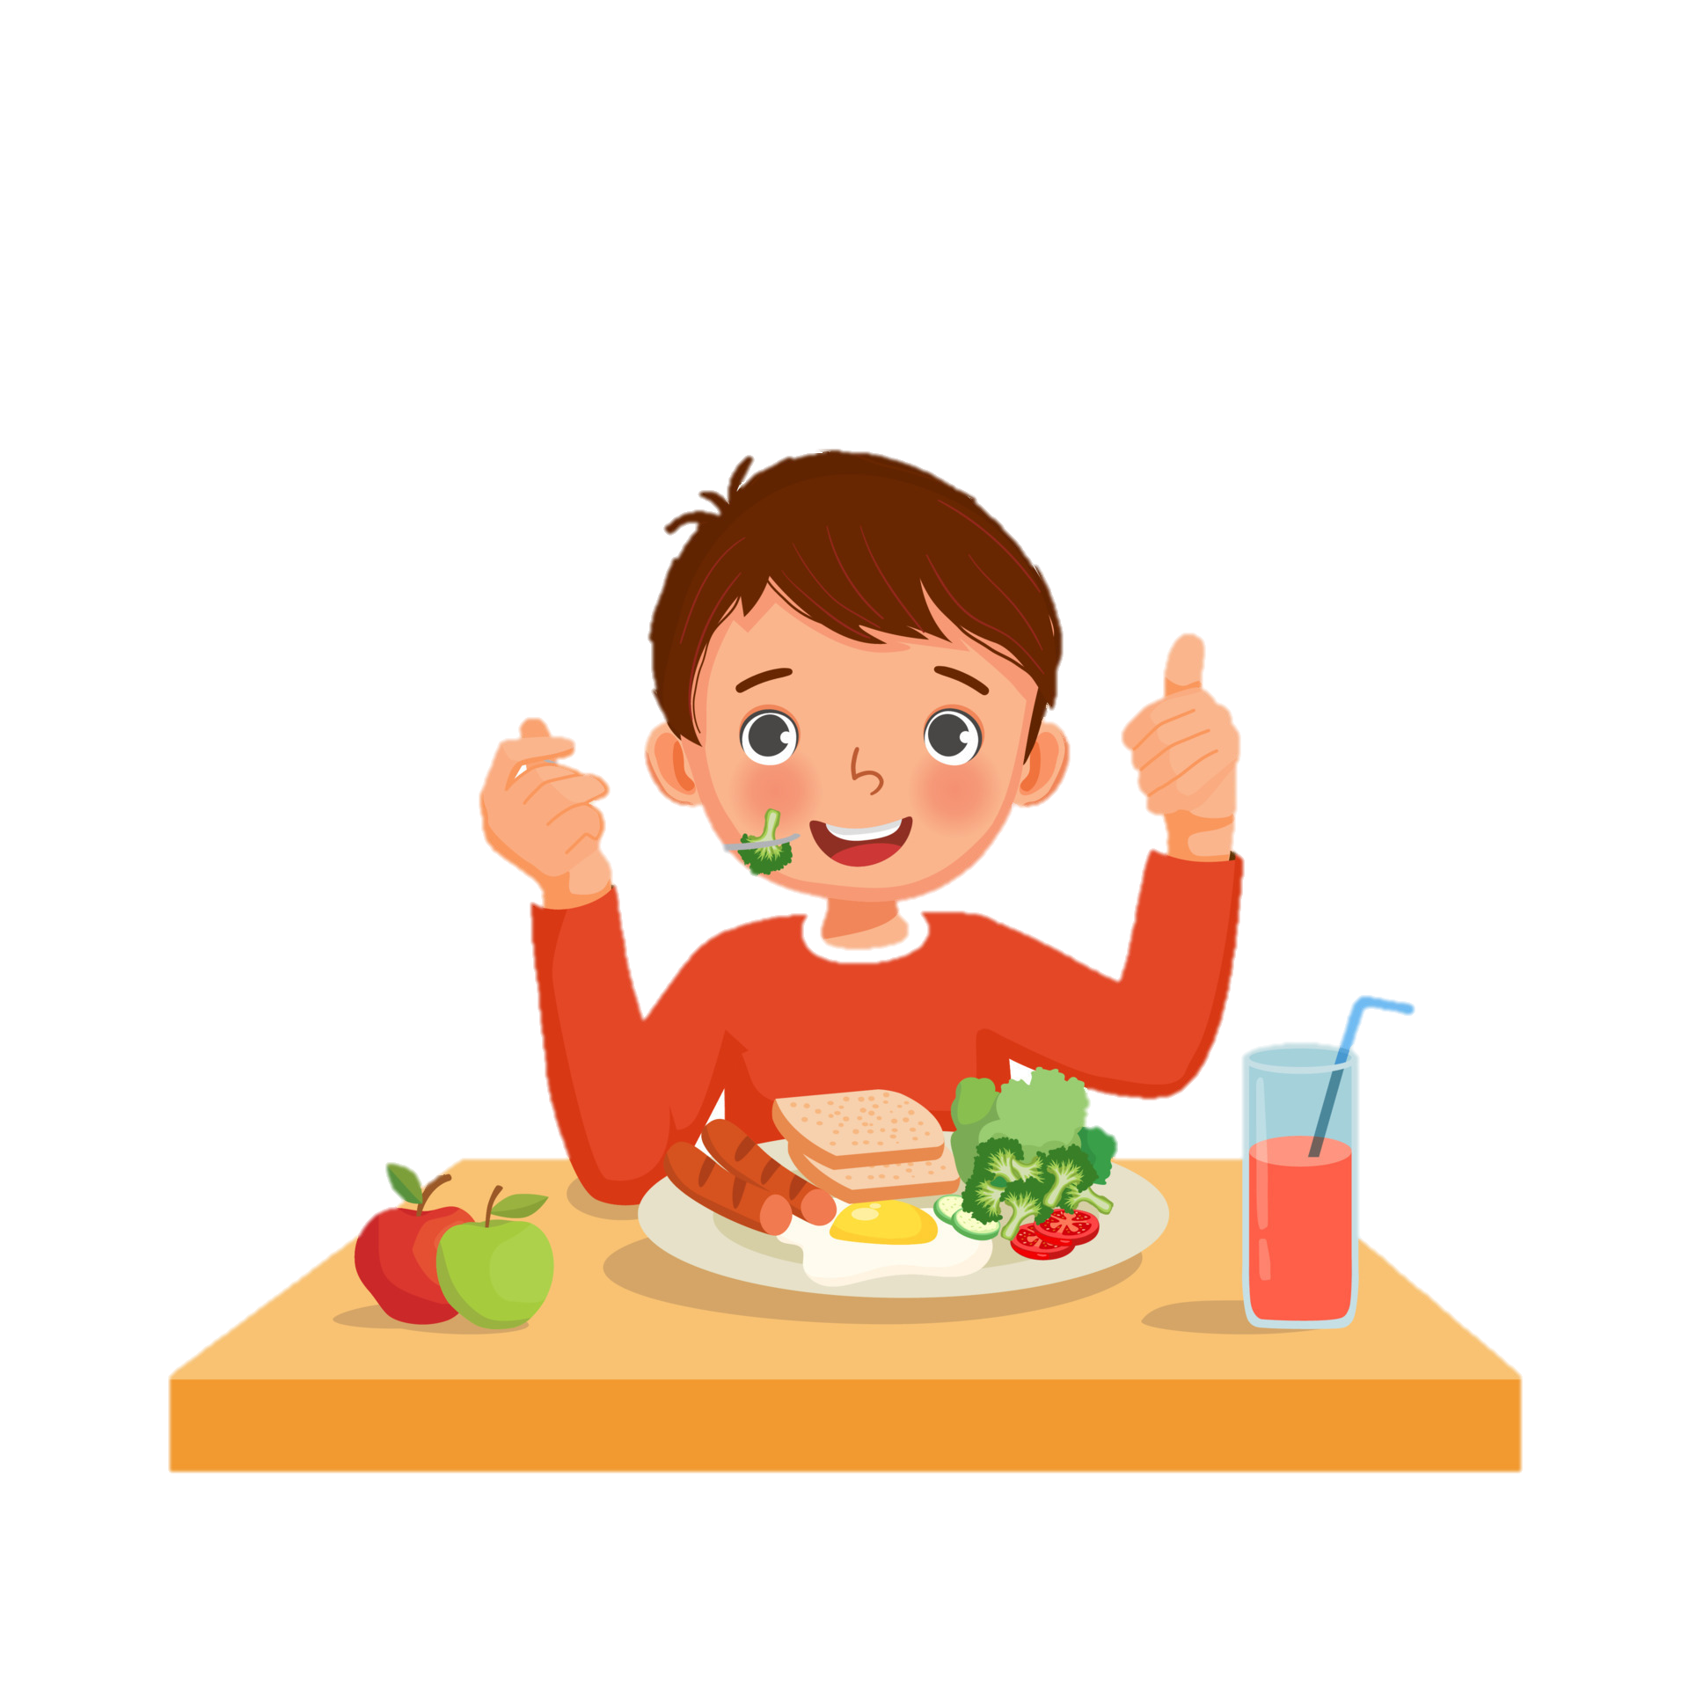

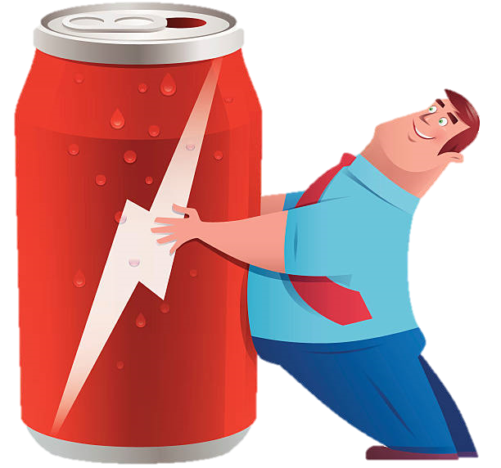
علوم الصفّ الرابع - الوحدة الثالثة صحة الانسان الفصل الخامس التغذية و الصحة
كيف تحافظ على صحة جسمك؟
المحافظة على الصحة
الدرس الأول
الغذاء الصحي المتوازن:
للمحافظة على صحة الجسم يجب
تناول الغذاء الصحي المتوازن،
تجنب الإكثار من تناول الدهون والسكريات
وشرب كميات كافية من الماء
تجنب تناول المشروبات الغازية.

Slide 20



علوم الصفّ الرابع - الوحدة الثالثة صحة الانسان الفصل الخامس التغذية و الصحة
كيف تحافظ على صحة جسمك؟
المحافظة على الصحة
الدرس الأول
النوم
إن أخذ قسط كاف من الراحة مهم لصحة الجسم،
النوم المبكر يريح الجسم ويحافظ على حيويته ونشاطه
يحافظ على سلامة الجسم العقلية والجسدية،
يحتاج الجسم إلى ٨ ساعات تقريبا من النوم ليلا
لذا يجب أن نحرص على النوم المبكر؛
لنصحو مبكرا ونستقبل يومنا الدراسي بنشاط.

Slide 21
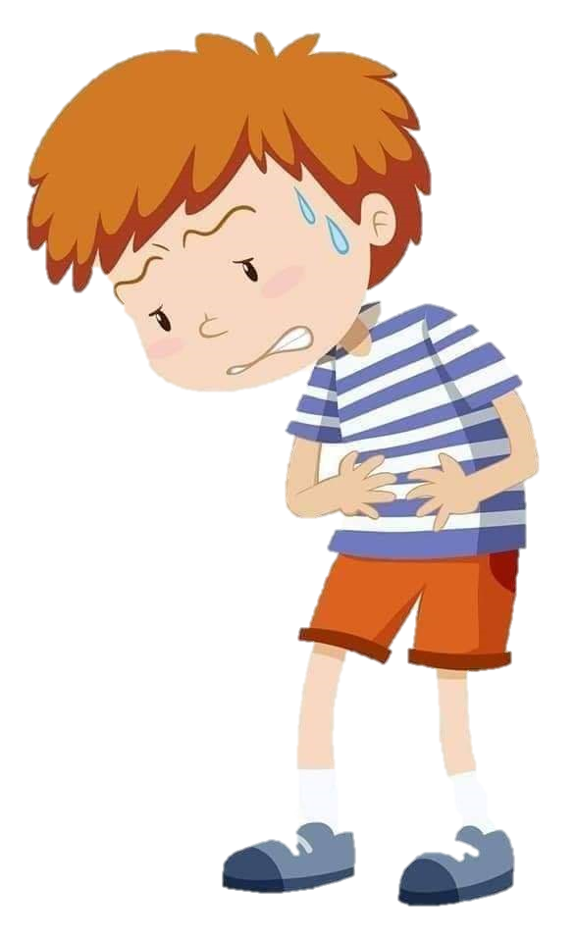

علوم الصفّ الرابع - الوحدة الثالثة صحة الانسان الفصل الخامس التغذية و الصحة
كيف تحافظ على صحة جسمك؟
المحافظة على الصحة
الدرس الأول
زيارة الطيب:
لابد من زيارة الطبيب عند شعورنا بالمرض
واتباع تعليماته عند تناول الأدوية
يجب أخذ التطعيمات اللازمة في وقتها

Slide 22
علوم الصفّ الرابع - الوحدة الثالثة صحة الانسان الفصل الخامس التغذية و الصحة
كيف تحافظ على صحة جسمك؟
المحافظة على الصحة
الدرس الأول
أختبر نفسي
الخص أهم فوائد المبكر على صحتي
النوم المبكر يريح الجسم ويحافظ على حيويته ونشاطه
يحافظ على سلامة الجسم العقلية والجسدية،
لذا يجب أن نحرص على النوم المبكر؛
لنصحو مبكرا ونستقبل يومنا الدراسي بنشاط.

Slide 23
علوم الصفّ الرابع - الوحدة الثالثة صحة الانسان الفصل الخامس التغذية و الصحة
كيف تحافظ على صحة جسمك؟
المحافظة على الصحة
الدرس الأول
أختبر نفسي
التفكير الناقد لماذا ينصح الأطباء بالنوم ليلاً
قال تعالى(( وجعلنا الليل لباسا وجعلنا النهار معاشا ))
يمنحنا النوم ليلاً الطاقة لنشاط أكثر خلال اليوم.
يساعد الجسم على مكافحة المرض عن طريق تعزيز جهاز المناعة.
تقليل مخاطر ارتفاع ضغط الدم أمراض القلب.

Slide 24
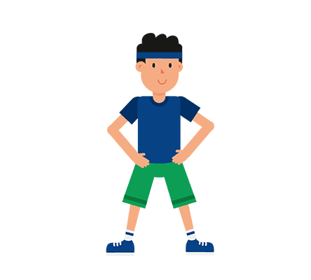
علوم الصفّ الرابع - الوحدة الثالثة صحة الانسان الفصل الخامس التغذية و الصحة
كيف تحافظ على صحة جسمك؟
المحافظة على الصحة
الدرس الأول
التمارين الرياضية:
هي عبارة عن مجهود جسدي عادي
أو مهارة تمارس بموجب قواعد
متفق عليها بهدف الترفيه
أو المنافسة أو تطوير المهارات
أو تقوية الثقة بالنفس.

Slide 25
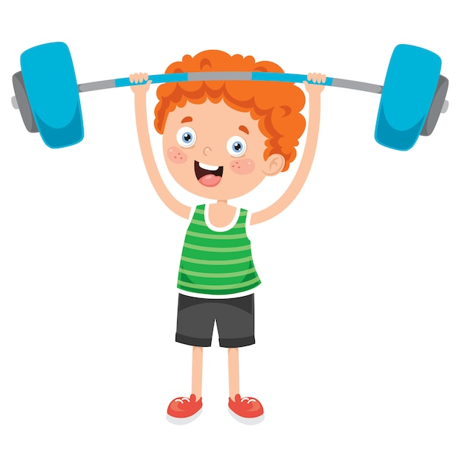

علوم الصفّ الرابع - الوحدة الثالثة صحة الانسان الفصل الخامس التغذية و الصحة
كيف تحافظ على صحة جسمك؟
المحافظة على الصحة
الدرس الأول
التمارين الرياضية:
أهمية الرياضة
إن المواظبة على ممارسة التمارين الرياضية تحقق للإنسان فوائد صحية عديدة، منها:
تقوية عضلات الجسم.
زيادة كفاءة الجهاز التنفسي، مما يؤدي إلى زيادة نشاط الجسم.
السيطرة على وزن الجشم والتخلص من الوزن الزائد.
تساعد على المشاركة وتكوين صداقات مع الآخرين

Slide 26
علوم الصفّ الرابع - الوحدة الثالثة صحة الانسان الفصل الخامس التغذية و الصحة
كيف تحافظ على صحة جسمك؟
المحافظة على الصحة
الدرس الأول
أختبر نفسي
الخص أهمية ممارسة الرياضة في المحافظة على صحتي
تقوي عضلات الجسم.
تزيد من كفاءة الجهاز التنفسي،
زيادة نشاط الجسم.
السيطرة على وزن الجسم والتخلص من الوزن الزائد.
تساعد على المشاركة وتكوين صداقات مع الآخرين

Slide 27

علوم الصفّ الرابع - الوحدة الثالثة صحة الانسان الفصل الخامس التغذية و الصحة
كيف تحافظ على صحة جسمك؟
المحافظة على الصحة
الدرس الأول
أختبر نفسي
لماذا تشجع وزارة الرياضة على المشاركة في مسابقات المارثون
تشجيع أفراد المجتمع حول المملكة على ممارسة الأنشطة الرياضية
يشجع السباق على ممارسة التمارين الرياضية يومياً،
تعزيز الرفاهية الصحية
وتشجيع أفراد المجتمع على تبني أسلوب حياة صحي
تحسين مستوى اللياقة البدنية
تساعد على المشاركة وتكوين صداقات مع الآخرين

Slide 28
علوم الصفّ الرابع - الوحدة الثالثة صحة الانسان الفصل الخامس التغذية و الصحة
كيف تحافظ على صحة جسمك؟
المحافظة على الصحة
الدرس الأول
تقويم

Slide 29
علوم الصفّ الرابع - الوحدة الثالثة صحة الانسان الفصل الخامس التغذية و الصحة
كيف تحافظ على صحة جسمك؟
المحافظة على الصحة
الدرس الأول
اختر الإجابات الصحيحة
جميع العادات الصحية التالية تجنبنا الأمراض ما عدا :
ممارسة الرياضة
الاهتمام بالنظافة .
تناول الوجبات السريعة .
Notes:
يوزع هذا العرض مجانًا
تصميم قناة البوربوينت الإسلامي
youtube.com/c/IslamicPowerPoint

Slide 30
علوم الصفّ الرابع - الوحدة الثالثة صحة الانسان الفصل الخامس التغذية و الصحة
كيف تحافظ على صحة جسمك؟
المحافظة على الصحة
الدرس الأول
اختر الإجابات الصحيحة
هي حالة اكتمال السلامة الجسدية والعقلية و النفسية و ليست مجرد انعدام المرض
الصحة
العدوى
العجز
Notes:
يوزع هذا العرض مجانًا
تصميم قناة البوربوينت الإسلامي
youtube.com/c/IslamicPowerPoint

Slide 31
علوم الصفّ الرابع - الوحدة الثالثة صحة الانسان الفصل الخامس التغذية و الصحة
كيف تحافظ على صحة جسمك؟
المحافظة على الصحة
الدرس الأول
العادات الصحية هي سلوكيات تفيد وتساعد الإنسان على المحافظة على جسمه بصحة سليمة
صواب
خطأ
Notes:
يوزع هذا العرض مجانًا
تصميم قناة البوربوينت الإسلامي
youtube.com/c/IslamicPowerPoint

Slide 32
علوم الصفّ الرابع - الوحدة الثالثة صحة الانسان الفصل الخامس التغذية و الصحة
كيف تحافظ على صحة جسمك؟
المحافظة على الصحة
الدرس الأول
صواب أم خطأ
تعد الأدوات الشخصية من أكثر متسببات نقل العدوى بين الأشخاص،
صواب
خطأ
Notes:
يوزع هذا العرض مجانًا
تصميم قناة البوربوينت الإسلامي
youtube.com/c/IslamicPowerPoint

Slide 33
علوم الصفّ الرابع - الوحدة الثالثة صحة الانسان الفصل الخامس التغذية و الصحة
كيف تحافظ على صحة جسمك؟
المحافظة على الصحة
الدرس الأول
صواب أم خطأ
الإكثار من تناول الدهون والسكريات و الغازات غذاء صحي متوازن
صواب
خطأ
Notes:
يوزع هذا العرض مجانًا
تصميم قناة البوربوينت الإسلامي
youtube.com/c/IslamicPowerPoint

Slide 34
علوم الصفّ الرابع - الوحدة الثالثة صحة الانسان الفصل الخامس التغذية و الصحة
كيف تحافظ على صحة جسمك؟
المحافظة على الصحة
الدرس الأول
صواب أم خطأ
يحتاج الجسم مابين (4-5 )ساعات من النوم ليلاً.
صواب
خطأ
Notes:
يوزع هذا العرض مجانًا
تصميم قناة البوربوينت الإسلامي
youtube.com/c/IslamicPowerPoint

Slide 35
علوم الصفّ الرابع - الوحدة الثالثة صحة الانسان الفصل الخامس التغذية و الصحة
كيف تحافظ على صحة جسمك؟
المحافظة على الصحة
الدرس الأول
يساعد غسل يديك في وقايتك من أن تمرض وذلك لأنه :-
يجعل اليد دافئة
يزيل الجراثيم .
يزيل التجاعيد .
Notes:
يوزع هذا العرض مجانًا
تصميم قناة البوربوينت الإسلامي
youtube.com/c/IslamicPowerPoint

Slide 36
علوم الصفّ الرابع - الوحدة الثالثة صحة الانسان الفصل الخامس التغذية و الصحة
كيف تحافظ على صحة جسمك؟
المحافظة على الصحة
الدرس الأول
صواب أم خطأ
السهر ليلاً يريح الجسم ويحافظ على حيويته ونشاطه .
صواب
خطأ
Notes:
يوزع هذا العرض مجانًا
تصميم قناة البوربوينت الإسلامي
youtube.com/c/IslamicPowerPoint

Slide 37
علوم الصفّ الرابع - الوحدة الثالثة صحة الانسان الفصل الخامس التغذية و الصحة
كيف تحافظ على صحة جسمك؟
المحافظة على الصحة
الدرس الأول
أي مما يلي يعد من العادات الصحية :
النوم الساعة الثانية عشر ر ليلاً.
تناول الحلويات .
تنظيف الاسنان باستمرار
Notes:
يوزع هذا العرض مجانًا
تصميم قناة البوربوينت الإسلامي
youtube.com/c/IslamicPowerPoint

Slide 38
علوم الصفّ الرابع - الوحدة الثالثة صحة الانسان الفصل الخامس التغذية و الصحة
المحافظة على الصحة
الدرس الأول
انتهى درسنا اليوم
نلتقي في الحصة القادمة
في أمان الله

Slide 39
علوم الصفّ الرابع - الوحدة الثالثة صحة الانسان الفصل الخامس التغذية و الصحة
المحافظة على الصحة
الدرس الأول
قناة برزنتيشن العلوم للمرحلة الابتدائية
https://t.me/s/presentationyosef
أ. يوسف سليمان البلوي

